Slide 1
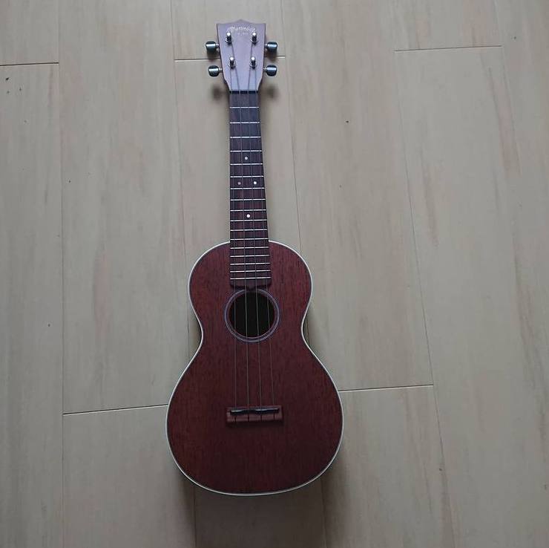
Martin Style-2 Concert #2101022【マホガニー単板】【コンサート】【生産完了】【お茶の水駅前店】
商品単価：219,725円
到着：2020年10月2日
2020年10月2日
注文番号：294557-20201002-00174707
受取人：玉川 秋雄
MODEL 2 CONCERT UKE
SERIAL NO. 2294891
DATE 2020/OCT/07

Slide 2
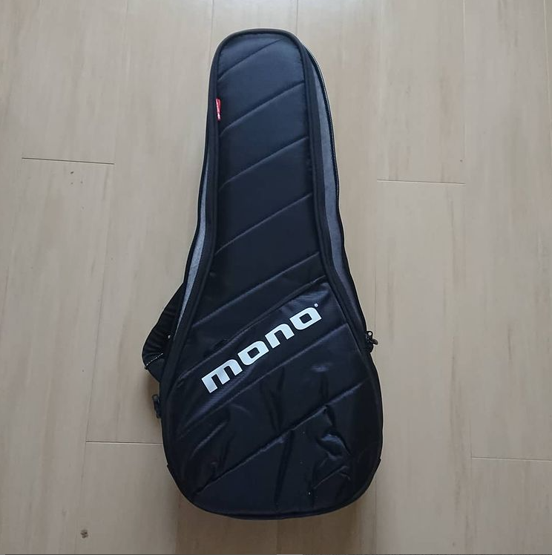
MONO CASE M-80VUC ソプラノ/コンサート用

Slide 3
https://www.rittor-music.co.jp/yokuwakaru/ukulele01.html

Slide 4
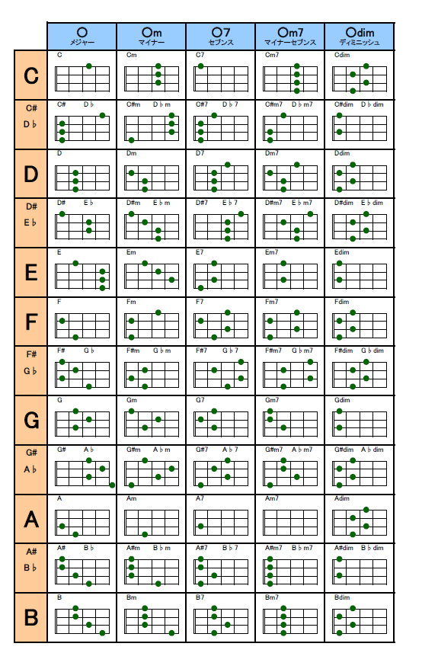
http://stoic.biz/s/archives/513

Slide 5
ウクレレでうたう’70~’80年代フォークソング 第1集 楽譜 – 2003/11/26
三咲 光太郎 (編さん)
￥10,556
ウクレレでうたう 楽しいフォーク&ポップス名曲集 楽譜 – 2002/5/27
中川 豊彦 (編さん)
￥2,850
うたって弾こう ウクレレで想い出のフォークソング 楽譜が苦手な人でも、これで楽しいウクレレライフ! 単行本 – 2010/5/15
￥1,980
ウクレレの教科書 【DVD&CD付】 楽譜 – 2018/3/23
￥1,870

Slide 6
以降はクロサワ楽器【お茶の水駅前店】 で販売されている 「Martin Style-2 Concert #2288439」 の画像

Slide 7
Martin Style-2 Concert #2288439【マホガニー単板】【コンサート】【生産完了】【お茶の水駅前店】 価格 219,725円 (税込)
https://item.rakuten.co.jp/ekiweb/01-ds06353773/?gclid=Cj0KCQjwl9GCBhDvARIsAFunhsnZkcAs1J0dBWF1Slmg9HkCVggSHA3zBO9UHKqPAhcp9RP1et_ewboaAg0XEALw_wcB&scid=af_pc_etc&sc2id=af_113_0_10001868&icm_agid=58707282609&icm_cid=1424229119&icm_acid=288-622-7470&gclid=Cj0KCQjwl9GCBhDvARIsAFunhsnZkcAs1J0dBWF1Slmg9HkCVggSHA3zBO9UHKqPAhcp9RP1et_ewboaAg0XEALw_wcB

Slide 8
【マーティンキウクレレャンペーン】
今なら安全性に定評のあるMONO CaseのM-80 Semi Hard Caseをプレゼント中。
安心を持ち運ぶ、そんなケースに入れて色々な場所へ連れて行けます。
予告無くキャンペーン終了となる場合があります、予めご了承下さいませ。
【生産完了モデル】
2019年を持ってマホガニーモデルの一部が生産完了と告知がありました。
マーティンウクレレの代表とも言えるマホガニーモデルは既に廃版になっているモデルも含みますが、ハーブ・オータサンやジャネット・クレインetc、スッキリとしたルックスと同様のサウンドの愛用者は多く非常に悔やまれます。
既に入荷は止まっており、スタンダードモデルの入手に対し迷っていた方はこの期を逃すと、今後難しい話しとなりかねません。
お早めの問い合わせお待ちしております。
マホガニーのスッキリとしたサウンドが、ジャンルの幅が広い使いやすさを感じさせてくれます。
マーティンウクレレの特徴でもあるバランス感覚は、アンサンブルで一番力を発揮します。
バッキングでも、もちろんソロでも遺憾なく存在感を示してくれます。
多種多様な曲で試してもらいたいウクレレです。
クロサワ楽器店はMartin UKULELEの日本総代理店です。
お客様に末永くご愛用頂けますよう、ご購入後の調整、万一のトラブルなどにも全力でサポートさせて頂きますのでご安心下さいませ。
新品3年保証、ギグバッグ付属。
--Spec-br Body : Solid Mahoganybr Fingerboard & Bridge : Rosewoodbr Tuner : Groverbr Case : GIG Bag
現在掲載している写真の杢目と印象が異なる可能性がございます、ご確認の上ご購入下さいませ。
また、気になる箇所がございましたら、追加で写真撮影も行いますのでお気軽にお申し付け下さいませ。
当店はリペアマン常駐の店舗です。
弦高など無料で調整してから発送することも可能です。
又、アフターサービス、メンテナンス等、行き届いたサービスをお約束します。
■□ただいま中古ウクレレ買い取り強化中。□■
眠っている楽器は居ませんか
もう一度活躍の場を与えてみませんか
お気軽にお問い合わせください。
詳しくは、店頭又は、下記までお問い合わせください。
■■■お客様へ■■■
通信販売をご利用のお客様は、必ず【通信販売のご案内】をご確認の上ご利用ください。
【通信販売のご案内】
掲載商品売却の際、迅速にサイトから削除するよう心がけておりますが、
ショッピングページの更新にタイムラグが生じる場合がございます。
万一ご注文後に売り切れとなっておりました場合は、 誠に恐れ入りますがご容赦ください。
店舗での試奏やご購入をお考えの方は事前にTEL、またはメールにてご連絡いただければ確実です。
なお、商品のお届けは、最終的に点検、調整を行った上での出荷となります為、
お届けに2～3日いただく場合がございます。予めご了承下さい。
○黒澤楽器店 御茶ノ水駅前店○br ウクレレフロア
営業時間:11:00～20:00
東京都千代田区神田駿河台2-2
TEL:03-3293-5626br FAX : 03-3291-5133
E-mail :eki@kurosawagakki.com

Slide 9
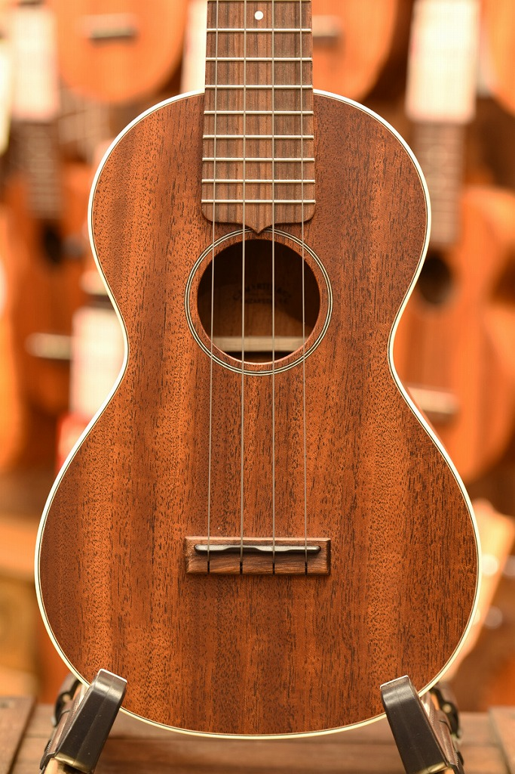

Slide 10
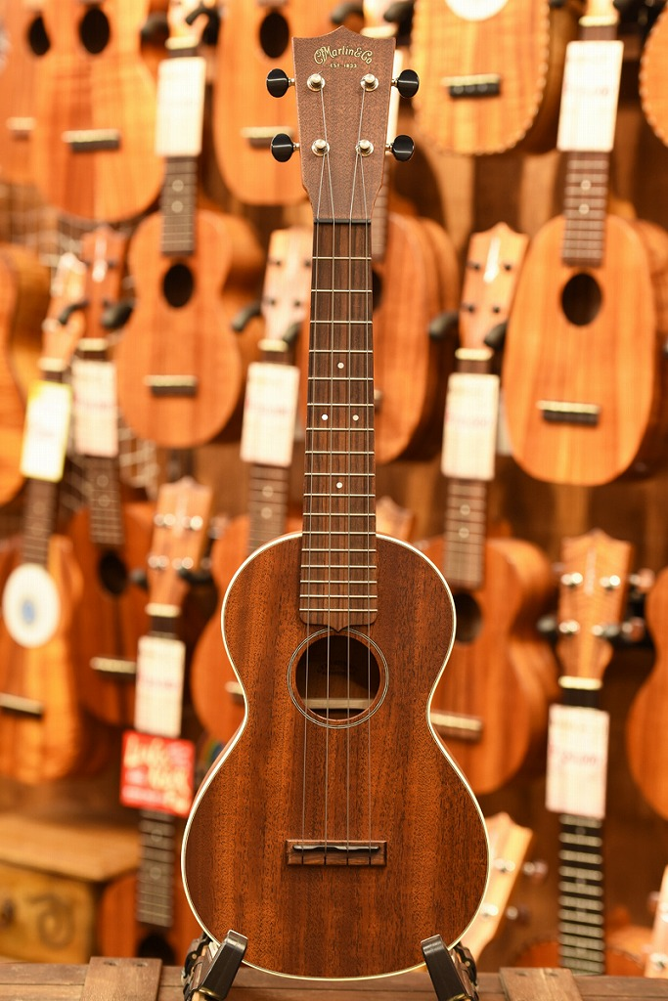

Slide 11
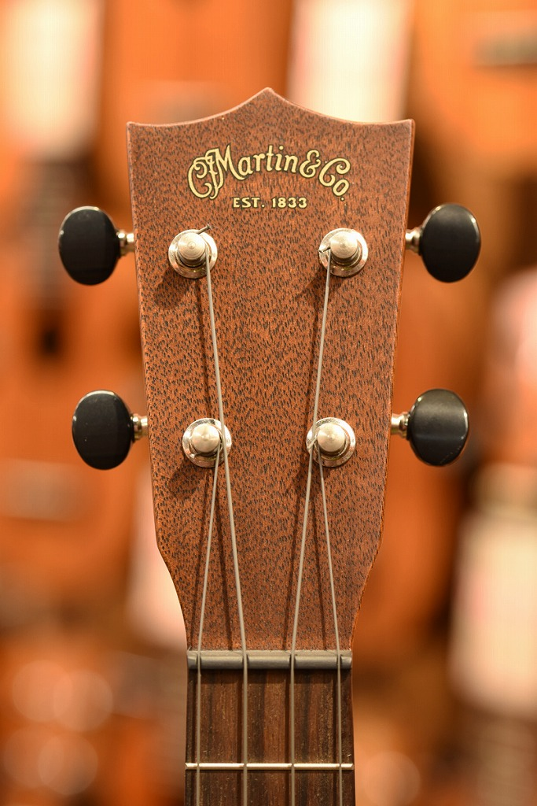

Slide 12
